Slide 1
Menschenrechte in kritischen Ländern
Eine Präsentation von Jan Arnold

Slide 2
Inhaltsangabe
Welche Länder sind davon betroffen
Vorfälle in diesen Ländern
China
Sowjetunion
Aktueller Vorfall mit Ukraine
Quellen

Slide 3
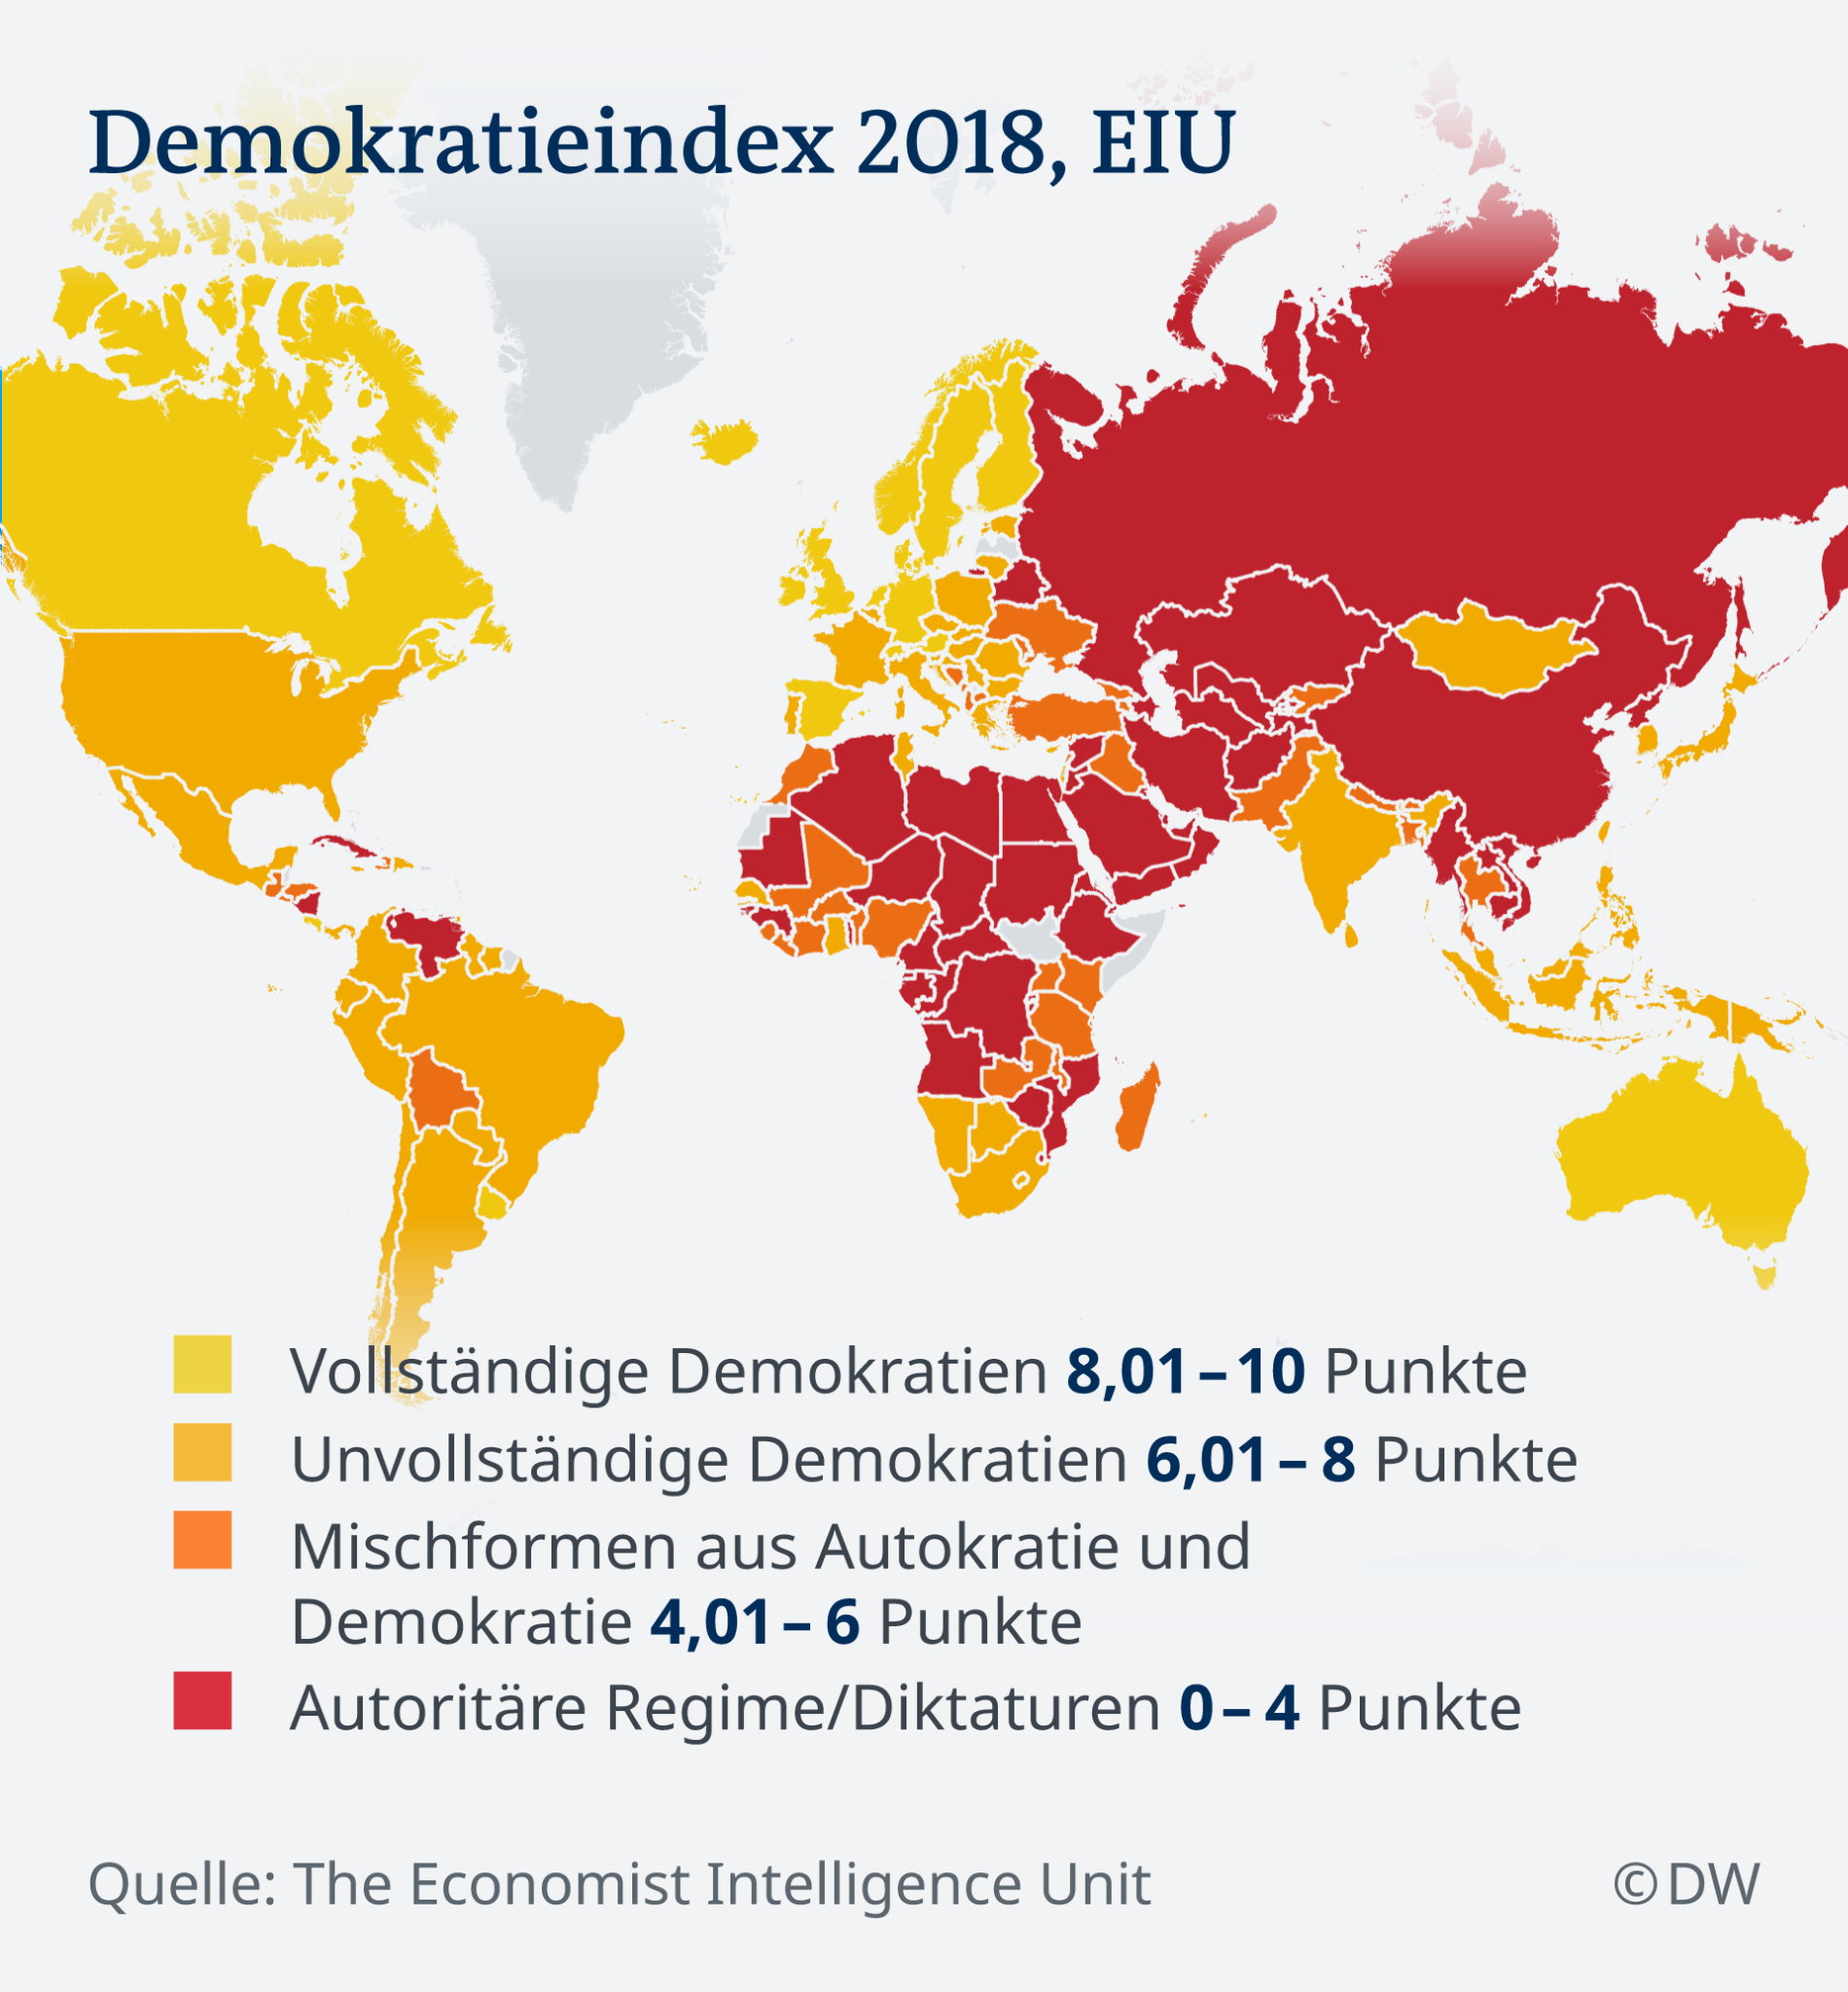
Betroffene Länder
zum größten Teil:
Asien
Afrika

Slide 4
Vorfälle in China
Der Tiananmen Massaker
Die Diktatur von Mao
Die Uiguren

Slide 5
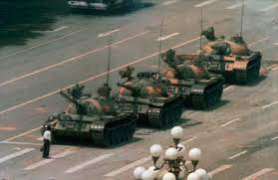

Slide 6
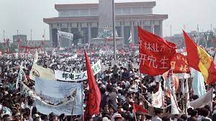
Der Tiananmen Massaker
geschah in Peking am 04.06.1989
Studenten demonstrierten für mehr Freiheit
Demonstration wurde gewaltsam aufgelöst
Bis heute streitet China alles ab

Slide 7
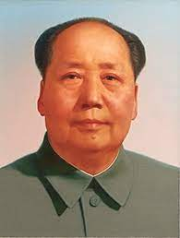
Mao Zedong
Erster (Präsident) der Volksrepublik Chinas
Umerziehungslager wurden eingerichtet
Sorgte für den Hungersnot
Manipulierte die Jugend
Kulturrevolution sorgte für seine Standhaftigkeit in der Politik
Ca. 80 Millionen Menschen starben unter seiner Herrschaft

Slide 8
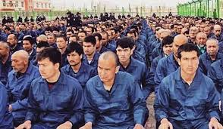
Die Uiguren
Muslime werden Umerzogen in Lagern
Sie dürfen keiner Religion angehören
Sie werden unfreiwillig in diesen Lagern gesteckt

Slide 9
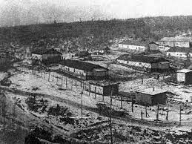

Slide 10
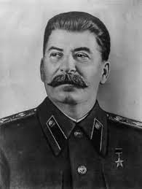
Sowjetunion unter Führung Stalins
Stalin sorgte das viele in Gulags waren
Die meisten waren politische Gegner und Kriminelle
Durch die NKWD wurden diese geschnappt
Sie wurden zum arbeiten gezwungen
Es war egal wenn jemand da gestorben ist

Slide 11
Zeitzeuge nach Stalins Diktatur
Leben war nicht schlecht
Arbeit war leichter zu finden (verpflichtet)
Man hat nicht viel bekommen waber war ausreichend (abgegrenzt)
solange du nicht gegen das Regime negativ äußerst passiert dir nichts

Slide 12
Der Ukraine Konflikt
Am 24.02.2022 ist Russland in die Ukraine (eingedrungen)
Selenski ruft zum Widerstand auf
Er zwingt Männer zwischen 18 bis 60 zur Wehrpflicht
Wieso überhaupt?

Slide 13
Gründe
Der Putsch 2014 war geplant (Scharfschützen)
Alte Regierung hätte Protestanten ermordet
Seit 2014 Bürgerkrieg zwischen Ukraine und dem Donbass
Selenskis Ziele als Präsident war es den Krieg zu stoppen
Viele Faschisten in den hohen Ämtern

Slide 14
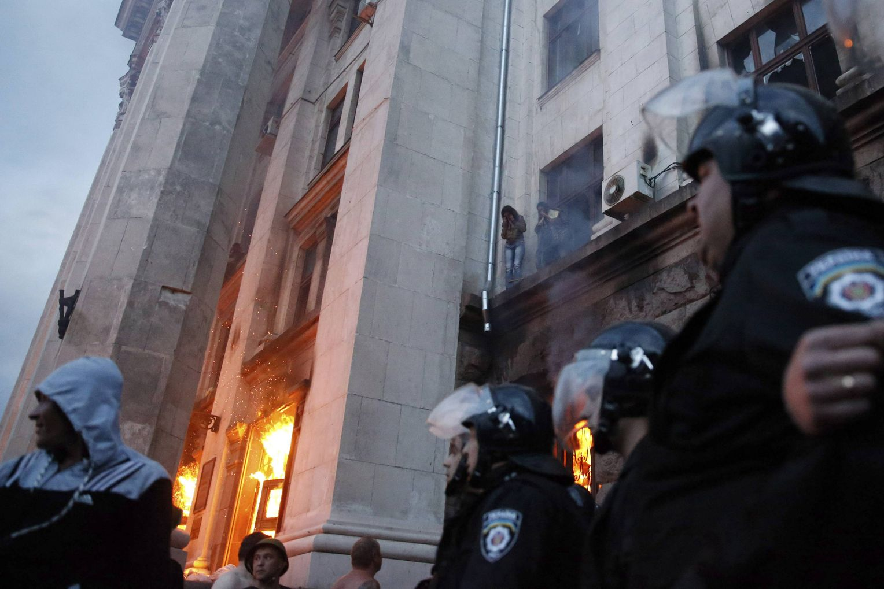

Slide 15
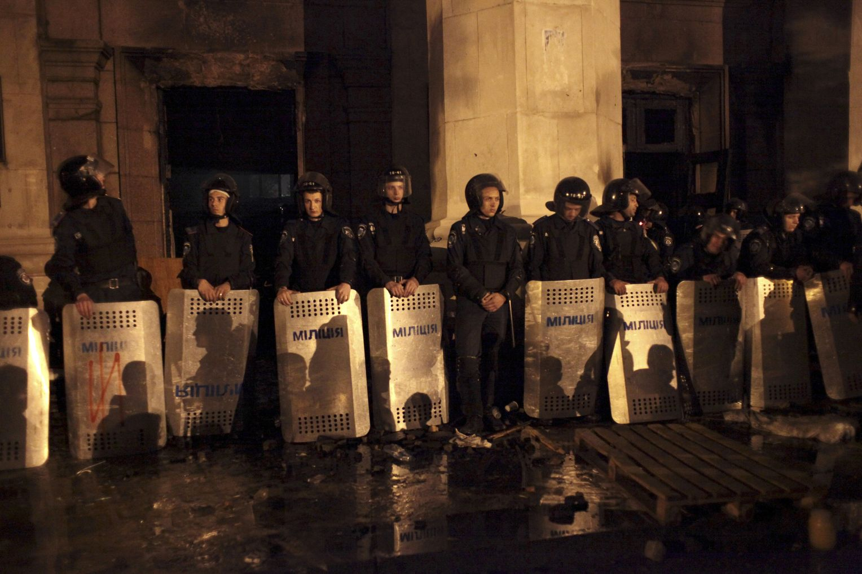

Slide 16
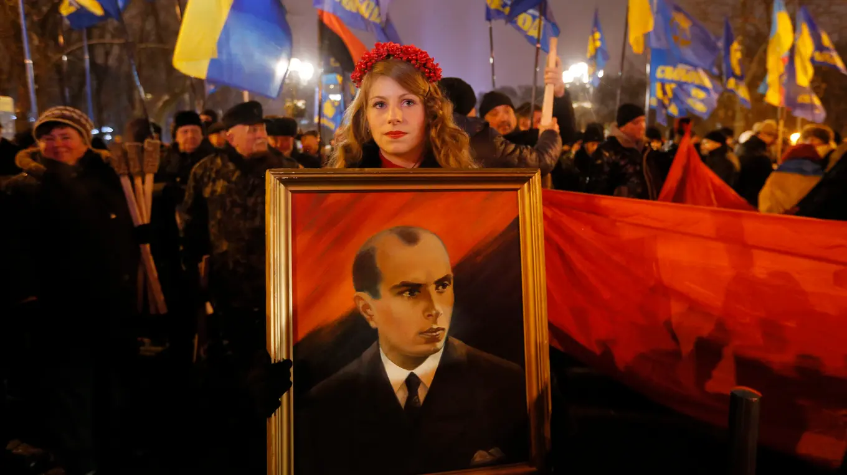

Slide 17
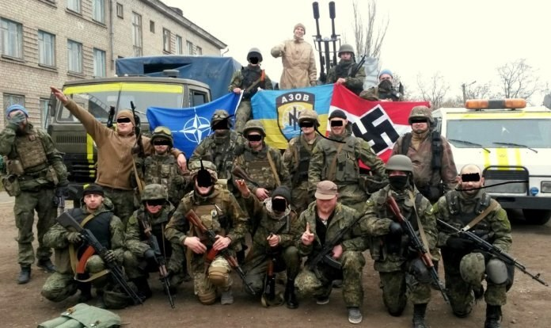

Slide 18
Quellen
https://www.tagesschau.de/faktenfinder/china-tiananmen-massaker-101.html
https://www.youtube.com/watch?v=2Gpod1FBwcU&t=243s
https://www.youtube.com/watch?v=RHiTPO7C70w&t=543s
https://www.youtube.com/watch?v=CI0Rb-Yha1Y
https://www.zeit.de/zeit-magazin/leben/2022-03/ukraine-russland-krieg-maenner-widerstand-flucht?utm_referrer=https%3A%2F%2Fwww.google.com%2F
https://www.spiegel.de/politik/ausland/ukraine-tote-bei-feuer-in-odessa-nach-brandstiftung-a-967340.html
https://www.nzz.ch/international/europa/blutsonntag-von-wolhynien-historischer-spaltpilz-ld.105844

Slide 19
Quellen
https://www.youtube.com/watch?v=ErWNL367SxE
https://www.youtube.com/watch?v=r0EWMg91CU0
https://www.youtube.com/watch?v=Zm8duuDhvys
https://www.rnd.de/politik/ukraine-droht-der-nato-mit-wiederanschaffung-von-atomwaffen-4R53QMGBO6TFU6N6JEP5YG5PMY.html

